Slide 1
05 조건 검색 및 행의 정렬
Where 절을 이용한 조건 검색
집합 연산자
정렬 방법

Slide 2
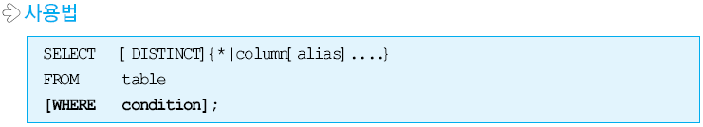
WHERE 절을 이용한 조건 검색
WHERE절
  테이블에 저장된 데이터중에서 원하는 데이터만 선택적으로 검색하는 기능
  WHERE 절의 조건문은 칼럼 이름, 연산자, 상수, 산술 표현식을 결합하여 다양한 형태로 표현 가능
  WHERE 절에서 사용하는 데이터 타입은 문자, 숫자, 날짜 타입 사용 가능
  문자와 날짜 타입의 상수 값은 작은 따옴표(‘’)로 묶어서 표현하고 숫자는 그대로 사용
  상수 값에서 영문자는 대소문자를 구별
- <number> -
5장. 조건 건색 및 행의 정렬

Slide 3
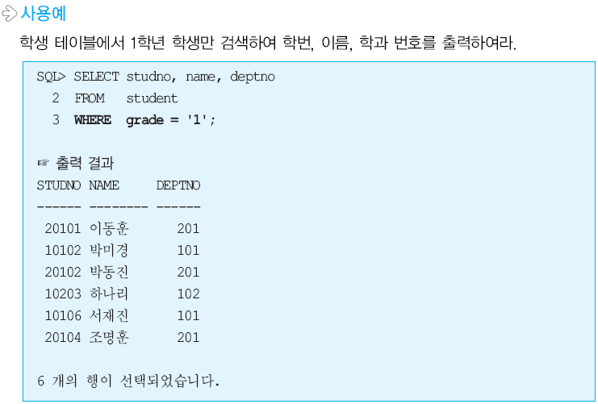
WHERE 절을 이용한 조건 검색
- <number> -
5장. 조건 건색 및 행의 정렬

Slide 4
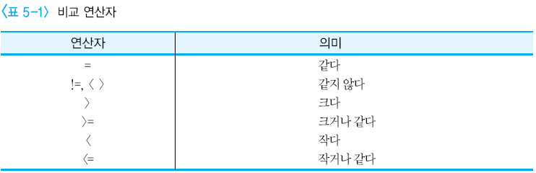
비교 연산자를 사용한 조건 검색
비교 연산자
  WHERE 절에서 숫자, 문자, 날짜의 크기나 순서를 비교하는 연산자
- <number> -
5장. 조건 건색 및 행의 정렬

Slide 5
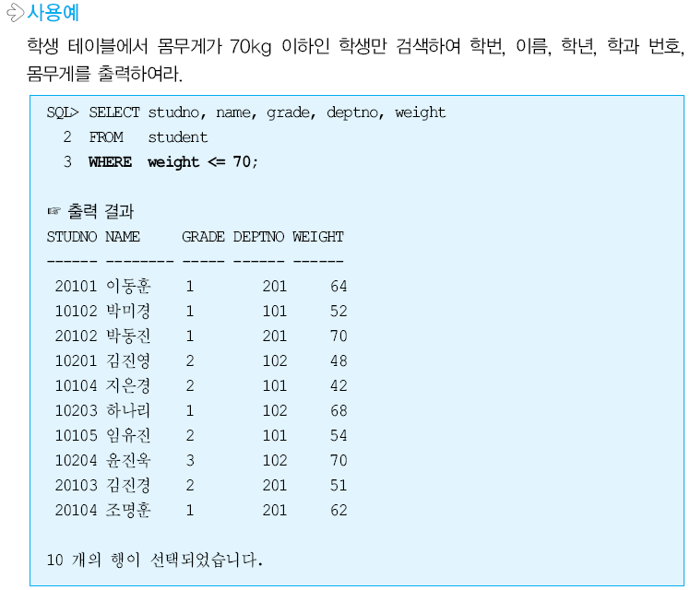
비교 연산자를 사용한 조건 검색 예
- <number> -
5장. 조건 건색 및 행의 정렬

Slide 6
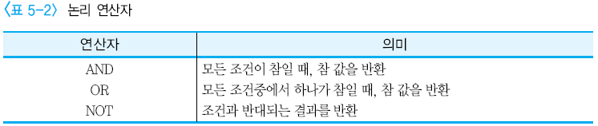
논리 연산자를 이용한 조건 검색
논리 연산자
  WHERE 절에서 여러 개의 조건을 결합할 경우 사용
  AND, OR, NOT과 같은 논리 연산자를 사용
- <number> -
5장. 조건 건색 및 행의 정렬

Slide 7
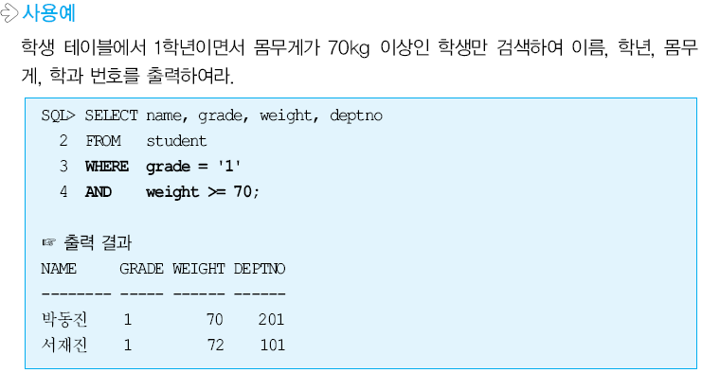
AND 논리 연산자를 이용한 조건 검색 예
- <number> -
5장. 조건 건색 및 행의 정렬

Slide 8
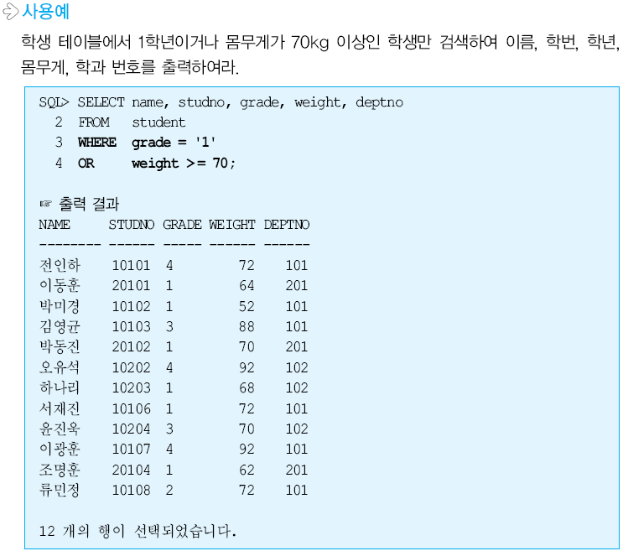
OR 논리 연산자를 이용한 조건 검색 예
- <number> -
5장. 조건 건색 및 행의 정렬

Slide 9
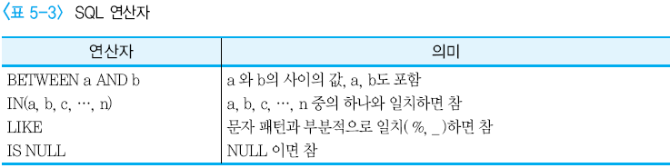
SQL 연산자를 이용한 조건 검색
SQL 연산자
  SQL 연산자는 SQL 언어에 만 제공
  SQL 연산자는 모든 데이터 타입에 대해 사용 가능
- <number> -
5장. 조건 건색 및 행의 정렬

Slide 10
BETWEEN 연산자를 이용한 조건 검색
BETWEEN 연산자
  특정 칼럼의 데이터 값이 하한값 a와 상한값 b사이에 포함되는 행을 검색하기 위한 연산자
  AND 논리 연산자를 사용한 것과 같은 결과 집합 출력
a
b
- <number> -
5장. 조건 건색 및 행의 정렬

Slide 11
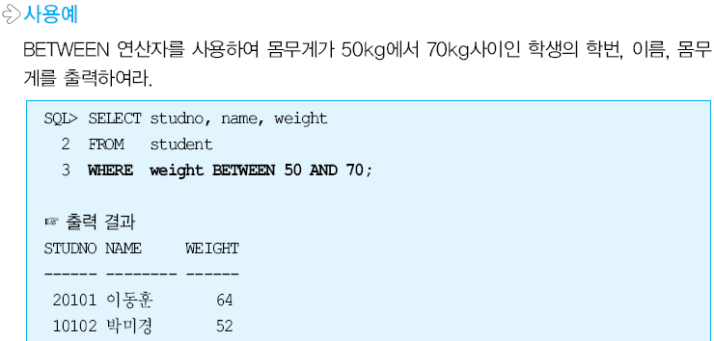
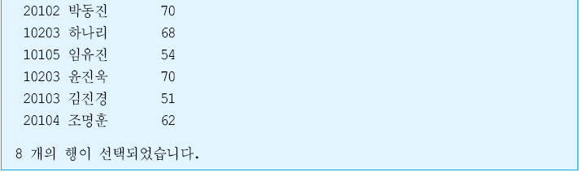
BETWEEN 연산자를 이용한 조건 검색 예
- <number> -
5장. 조건 건색 및 행의 정렬

Slide 12
IN 연산자를 이용한 조건 검색
IN(a, b, c, · · ·) 연산자
  IN(a, b, c, · · ·) 연산자는 특정 칼럼의 데이터 값이 a, b, c, · · ·값 중에 하나라도 일치하면 참이 되는 연산자
  OR 논리 연산자를 사용한 것과 같은 결과 집합 출력
a
b
c
- <number> -
5장. 조건 건색 및 행의 정렬

Slide 13
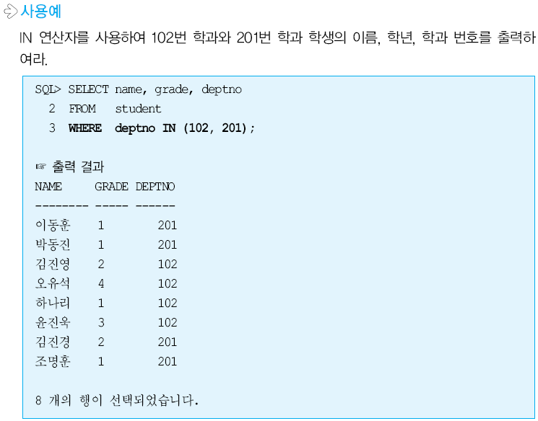
IN 연산자를 이용한 조건 검색 예
- <number> -
5장. 조건 건색 및 행의 정렬

Slide 14
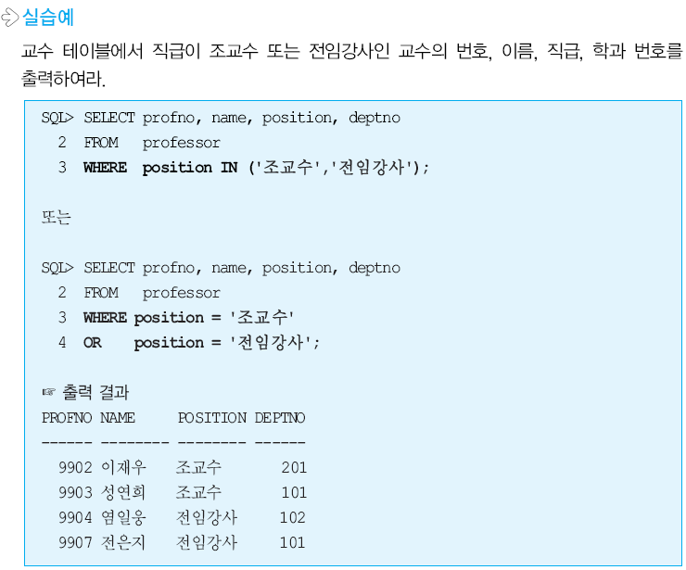
IN 연산자를 이용한 조건 검색 예
- <number> -
5장. 조건 건색 및 행의 정렬

Slide 15
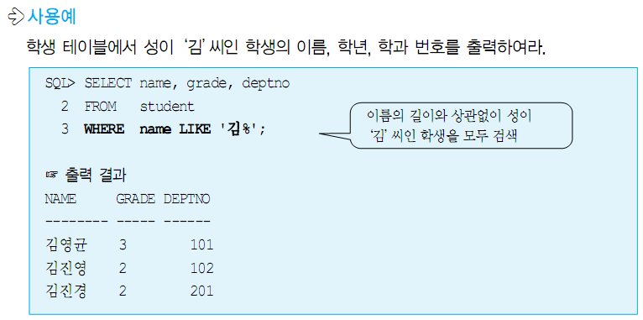
LIKE연산자를 이용한 조건 검색
LIKE 연산자
  칼럼에 저장된 문자열 중에서 LIKE 연산자에서 지정한 문자 패턴과 부분적으로 일치하면 참이 되는 연산자
- <number> -
5장. 조건 건색 및 행의 정렬

Slide 16
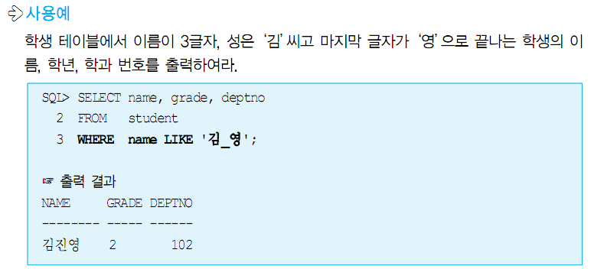
LIKE연산자를 이용한 조건 검색 예
- <number> -
5장. 조건 건색 및 행의 정렬

Slide 17
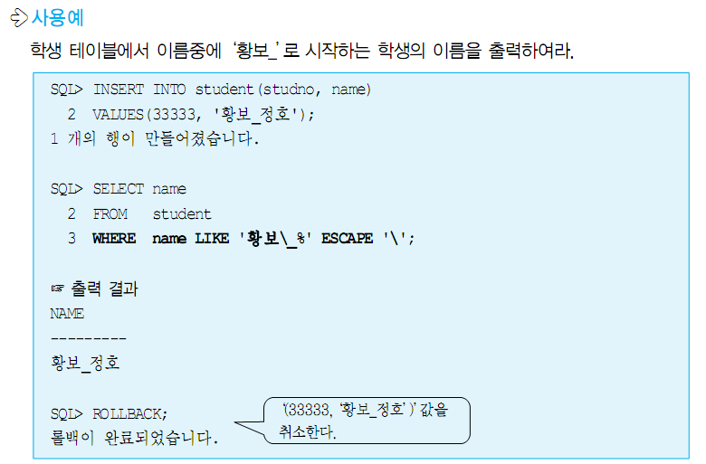
ESCAPE 옵션
ESCAPE 옵션
  ESCAPE 옵션은 LIKE 연산자에서 사용하는 와일드 문자(%, _)자체를 포함하는 문자열을 검색할 때, 와일드 문자를 일반 문자처럼 취급하기 위한 옵션
- <number> -
5장. 조건 건색 및 행의 정렬

Slide 18
NULL
NULL 개념
  NULL은 미확인 값이나 아직 적용되지 않은 값을 의미
  예
    학생 테이블에서 학생의 몸무게가 NULL인 경우 그 학생의 몸무게가 0이라는 의미가 아니라 현재 시점에서 그 학생의 몸무게를 모른다는 의미
    학생 테이블에서 학생의 지도교수 코드가 NULL인 경우에는 그 학생은 아직 지도교수가 배정되지 않았음을 의미
- <number> -
5장. 조건 건색 및 행의 정렬

Slide 19
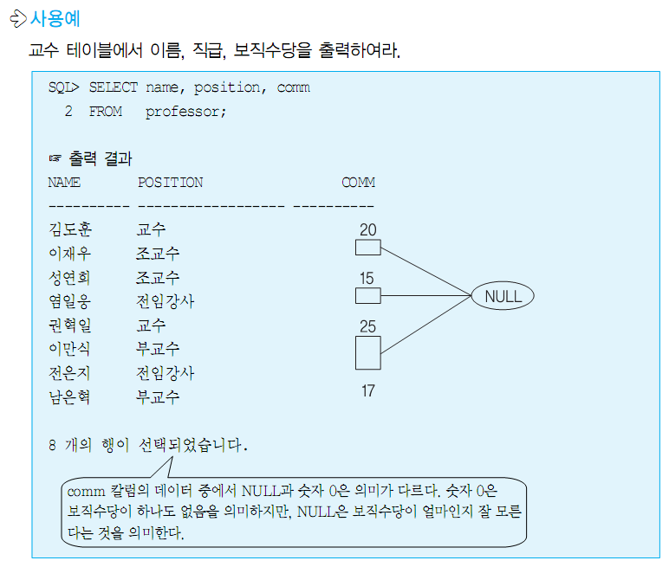
NULL 연산자 예
- <number> -
5장. 조건 건색 및 행의 정렬

Slide 20
NULL 연산자를 이용한 조건 검색
IS NULL
  IS NULL 연산자는 칼럼 값 중에서 NULL을 포함하는 행을 검색하기 위해 사용하는 연산자
IS NOT NULL 연산자
  IS NOT NULL 연산자는 NULL이 아닌 행을 검색할 경우에 사용하는 연산자
- <number> -
5장. 조건 건색 및 행의 정렬

Slide 21
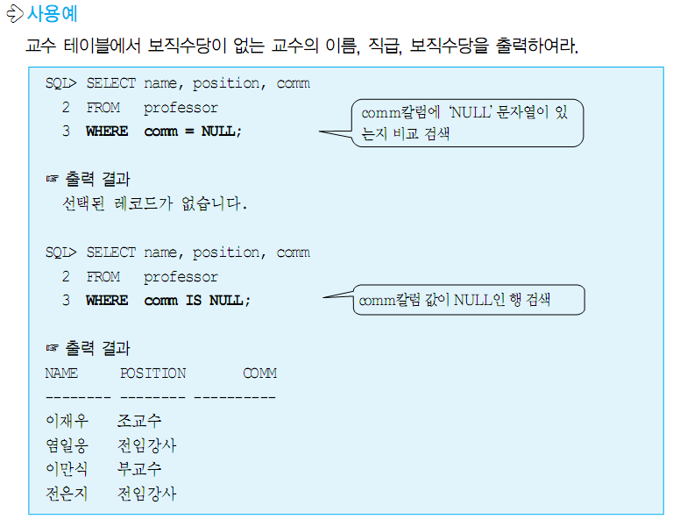
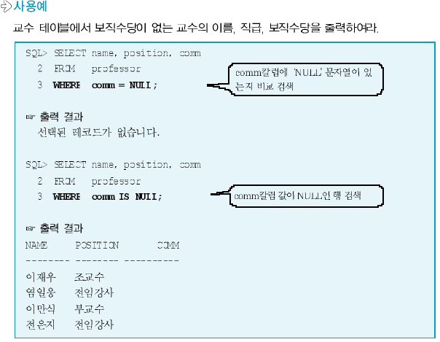
NULL 연산자를 이용한 조건 검색 예
- <number> -
5장. 조건 건색 및 행의 정렬

Slide 22
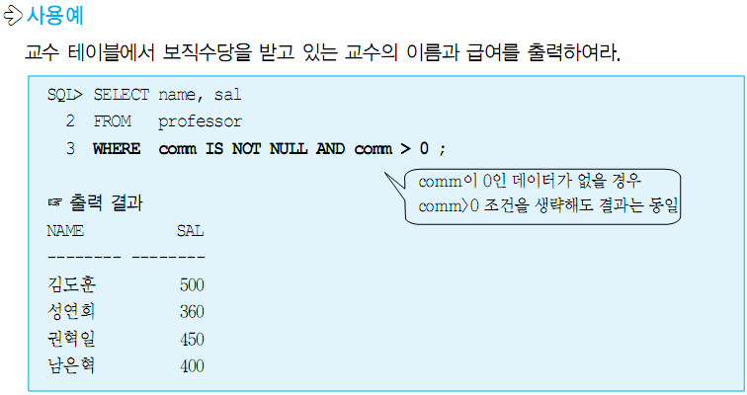
NULL 연산자를 이용한 조건 검색 예
- <number> -
5장. 조건 건색 및 행의 정렬

Slide 23
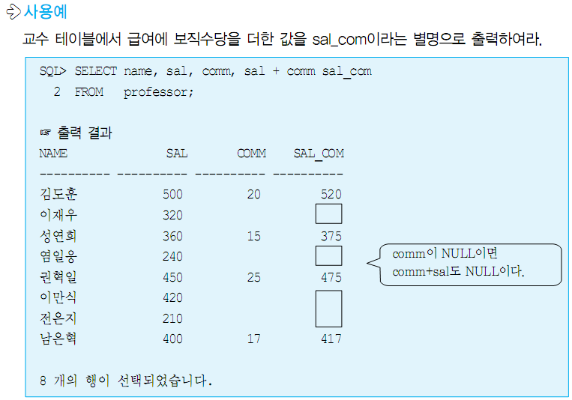
산술식에서의 NULL 처리
산술식과 함수에서 NULL 처리
  NULL에 산술식이나 함수를 적용하면 연산 결과도 NULL
- <number> -
5장. 조건 건색 및 행의 정렬

Slide 24
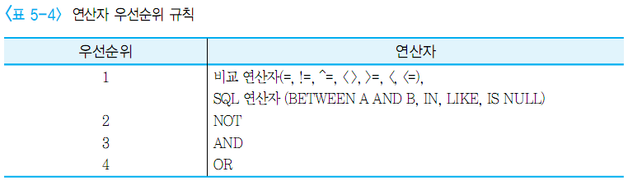
연산자 우선순위
- <number> -
5장. 조건 건색 및 행의 정렬

Slide 25
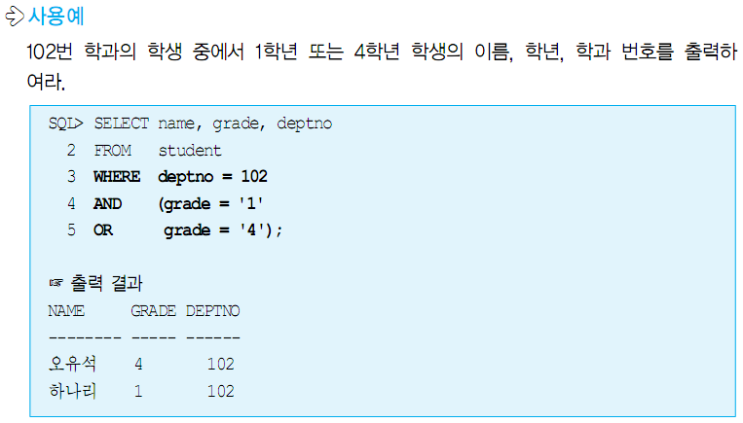
연산자 우선순위 예
- <number> -
5장. 조건 건색 및 행의 정렬

Slide 26
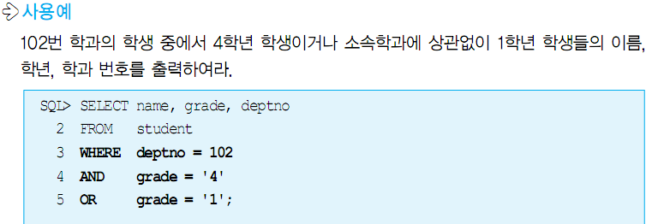
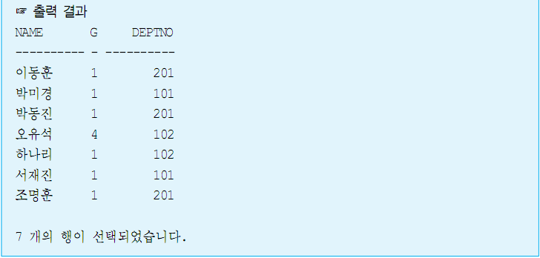
연산자 우선 순위 예
- <number> -
5장. 조건 건색 및 행의 정렬

Slide 27
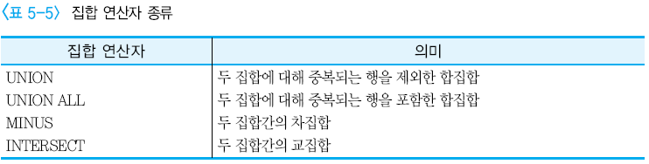
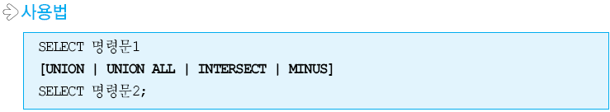
집합 연산자
집합 연산자
  테이블을 구성하는 행집합에 대해 테이블의 부분 집합을 결과로 반환하는 연산자
  합병 가능 : 집합 연산의 대상이 되는 두 테이블의 칼럼 수가 같고, 대응되는 칼럼끼리 데이터 타입이 동일
- <number> -
5장. 조건 건색 및 행의 정렬

Slide 28
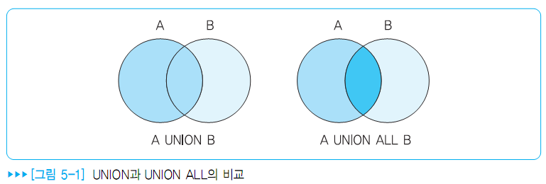
UNION, UNION ALL 연산
UNION, UNION ALL 연산
  UNION 연산은 수학의 집합 연산에서 합집합을 의미
  UNION 연산은 두 개의 테이블에 속하면서 중복되는 행을 제외한 행 집합을 결과 집합으로 반환
  UNION ALL 연산은 중복되는 행을 제외하지 않고 모두 출력
- <number> -
5장. 조건 건색 및 행의 정렬

Slide 29
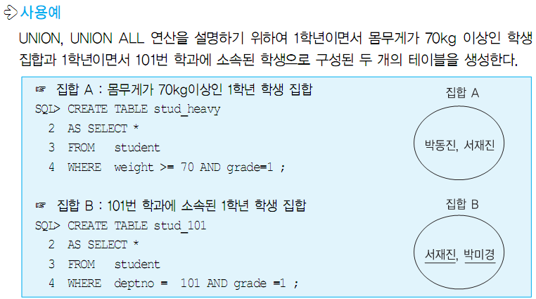
집합 연산을 위한 테이블 생성
- <number> -
5장. 조건 건색 및 행의 정렬

Slide 30
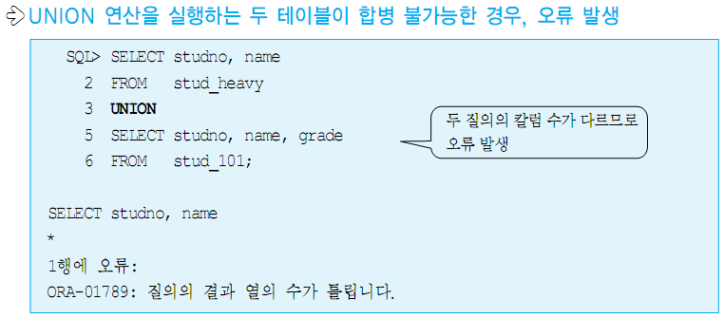
합병 불가능한 경우
- <number> -
5장. 조건 건색 및 행의 정렬

Slide 31
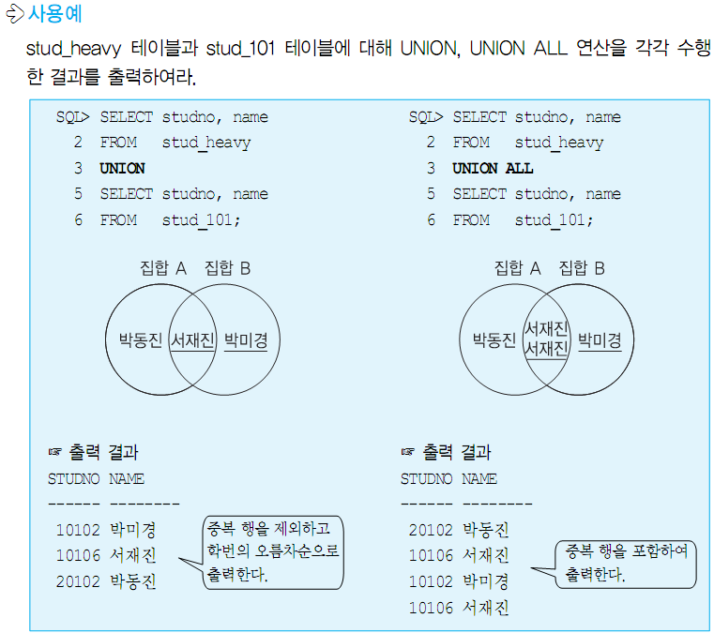
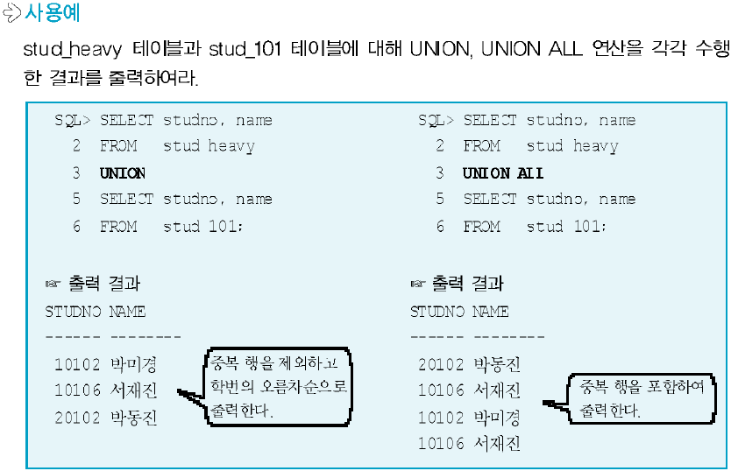
UNION, UNION ALL 연산의 비교
- <number> -
5장. 조건 건색 및 행의 정렬

Slide 32
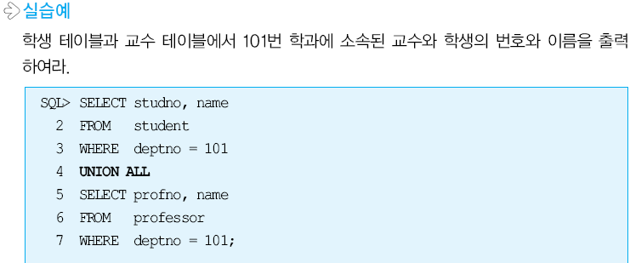
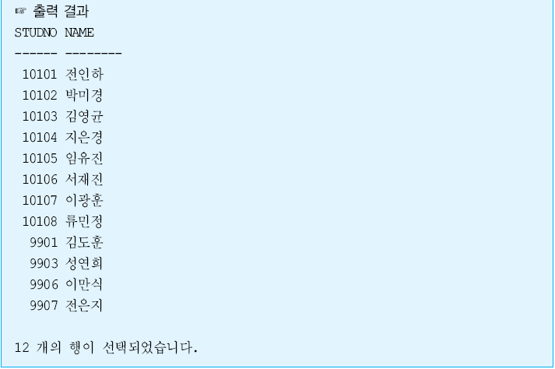
UNION ALL 연산의 예
- <number> -
5장. 조건 건색 및 행의 정렬

Slide 33
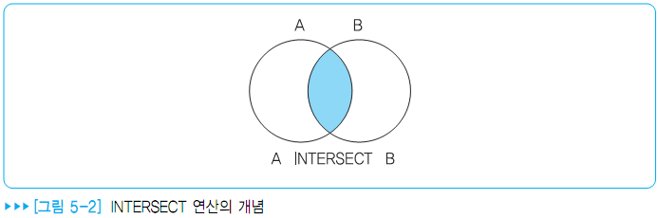
INTERSECT 연산
INTERSECT 연산
  수학의 집합 연산에서 교집합을 의미
  INTERSECT 연산은 두 개의 테이블에 모두 속하는 행 집합을 결과 집합으로 반환
- <number> -
5장. 조건 건색 및 행의 정렬

Slide 34
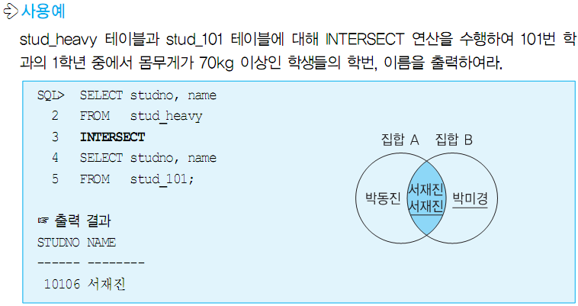
INTERSECT 연산의 예
- <number> -
5장. 조건 건색 및 행의 정렬

Slide 35
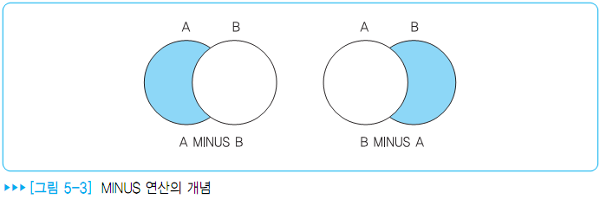
MINUS 연산
MINUS 연산
  수학의 집합 연산에서 차집합을 의미
  MINUS 연산은 테이블 A, B에서 A테이블에 속하지만 B 테이블에는 속하지 않는 행 집합을 결과 집합으로 반환
- <number> -
5장. 조건 건색 및 행의 정렬

Slide 36
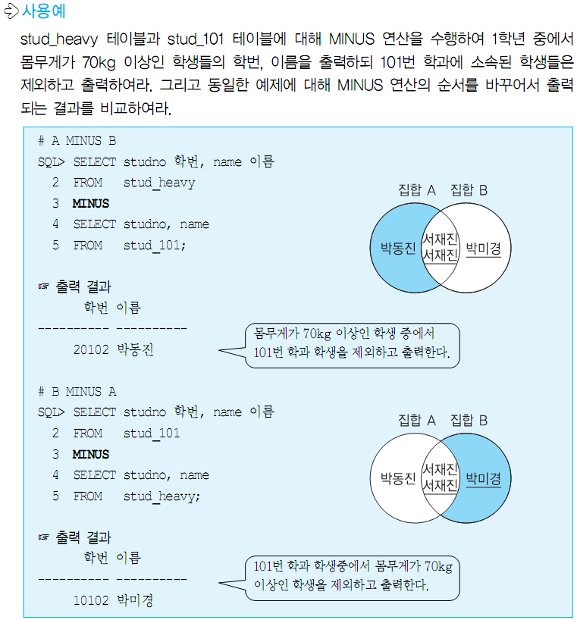
MINUS 연산의 예
- <number> -
5장. 조건 건색 및 행의 정렬

Slide 37
정렬
정렬(sorting)
  일반적으로 SQL 명령문에서 검색된 결과는 테이블에 데이터가 입력된 순서대로 출력
  하지만, 데이터의 출력 순서를 특정 컬럼을 기준으로 오름차순 또는 내림차순으로 정렬하는 경우가 자주 발생
  여러 개의 칼럼에 대해 정렬 순서를 정하는 경우도 발생
  예
    학생 테이블에서 학번순이나 교수 테이블에서 급여순으로 정렬하는 경우
- <number> -
5장. 조건 건색 및 행의 정렬

Slide 38
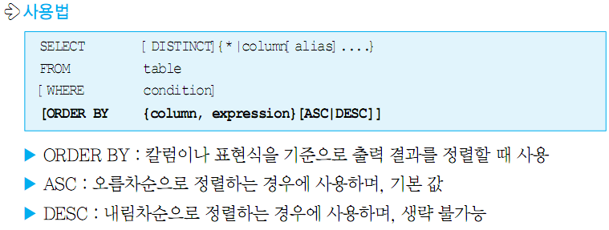
ORDER BY 절
기본적인 정렬 방법
- <number> -
5장. 조건 건색 및 행의 정렬

Slide 39
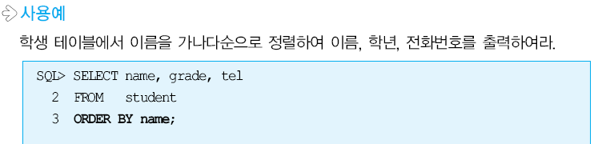
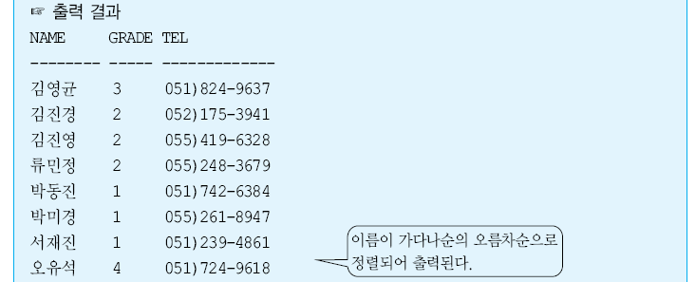

단일 칼럼을 이용한 정렬 - 오름차순
- <number> -
5장. 조건 건색 및 행의 정렬

Slide 40
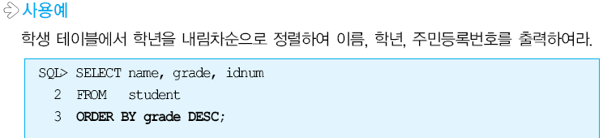
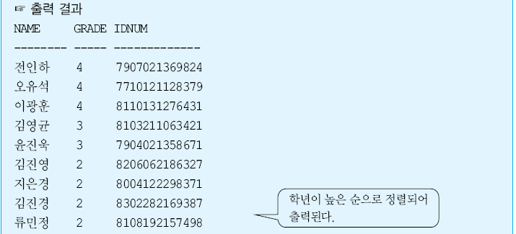
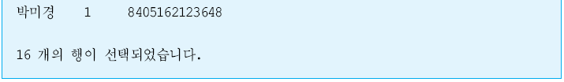
단일 칼럼을 이용한 정렬 - 내림차순
- <number> -
5장. 조건 건색 및 행의 정렬

Slide 41
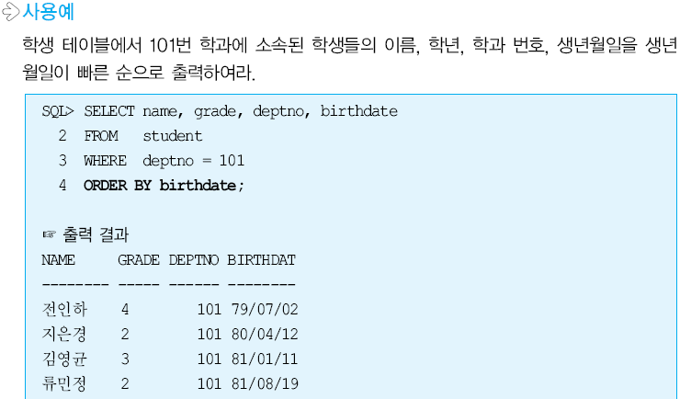
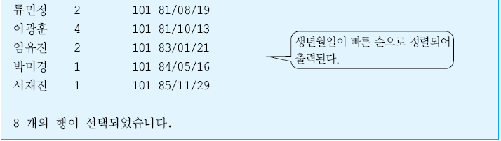
단일 칼럼을 이용한 정렬 예
- <number> -
5장. 조건 건색 및 행의 정렬

Slide 42
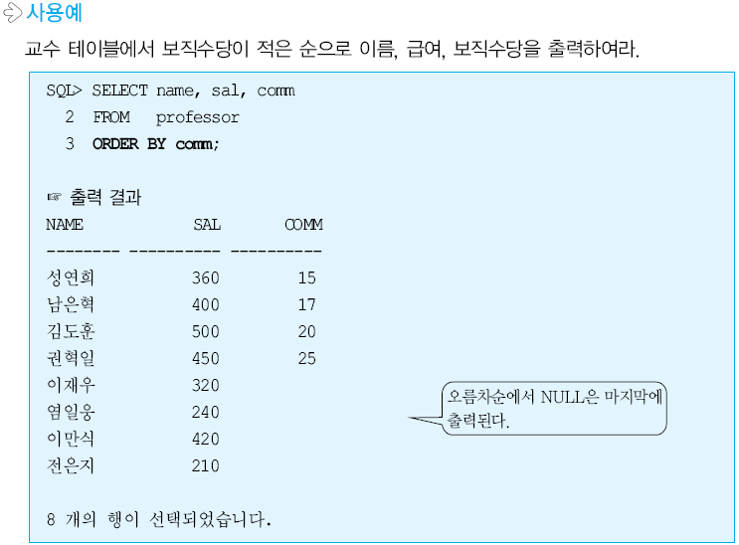
NULL의 정렬
NULL의 정렬
  오름차순에서 NULL은 맨 마지막에 출력되지만, 내림차순에서는 NULL은 맨 처음 출력
- <number> -
5장. 조건 건색 및 행의 정렬

Slide 43
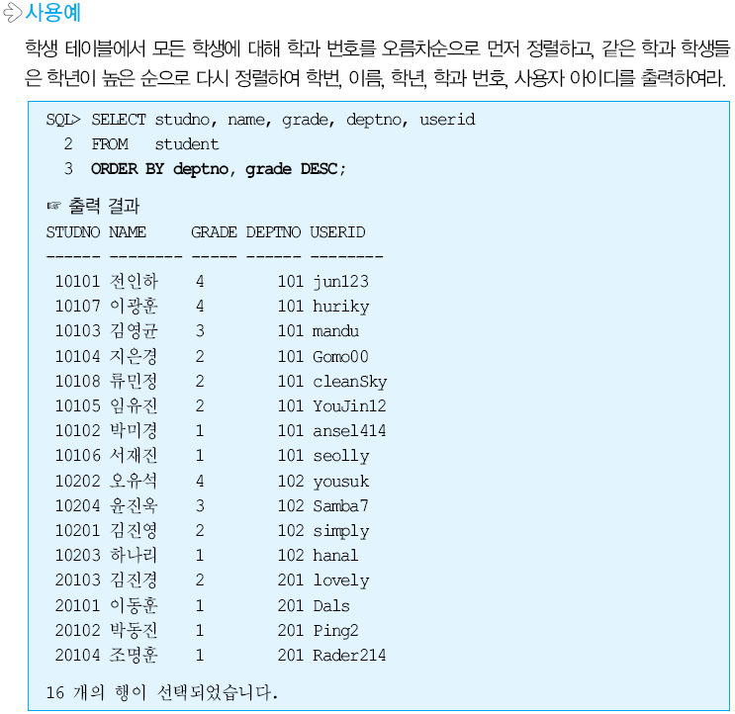
다중 칼럼을 이용한 정렬
- <number> -
5장. 조건 건색 및 행의 정렬

Slide 44
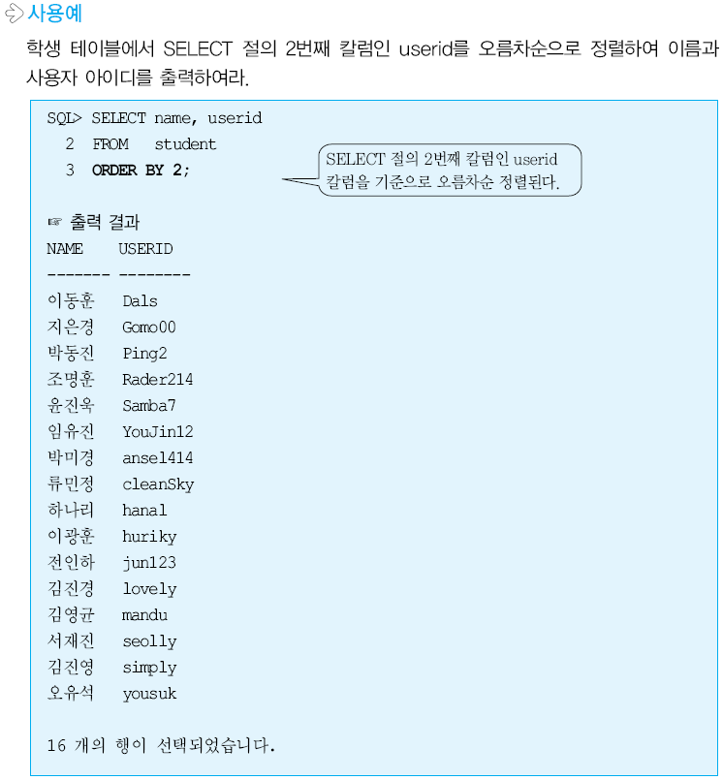
칼럼의 위치를 이용한 정렬 방법
- <number> -
5장. 조건 건색 및 행의 정렬

